Slide 1


Název školy: ZŠ Štětí, Ostrovní 300
Autor: Vlasta Hackelová
Název materiálu:
VY_32_INOVACE_NJ.9.A.18_kontinente
Datum : 15. 4. 2012
Ročník : devátý
Vzdělávací oblast : Jazyk a jazyková komunikace
Předmět : Německý jazyk
Název: Kontinente, Staaten
Číslo operačního programu: CZ.1.07/1.4.00/21.1693
Název projektu: PRIMA ŠKOLA
Anotace: Německý jazyk pro 9. ročník Kontinenty, státy, města – kde to je. Länderrätsel. Cestujeme po světě.

Slide 2

Němčina pro 9. třídu welche Kontinente sind das ?
Umíš pojmenovat v němčině všechny kontinenty ?
EUROPA
ASIEN
AUSTRALIEN
AFRIKA
AMERIKA

Slide 3

Němčina pro 9. třídu - Welche Kontinente sind das ?
Jsou tyto státy členy Evropské unie ?
EUROPA
DEUTSCHLAND
ENGLAND
SLOWAKEI
UNGAREN
POLEN
SCHWEIZ
FRANKREICH

Slide 4




Němčina pro 9. třídu. Europäische Union. Přiřaď k jednotlivým vlajkám správný název státu. Jak se jmenuje hlavní město ?
FINLAND
GRIECHENLAND
FRANKREICH
NORWEGEN
ATHEN
OSLO
HELSINKI
PARIS

Slide 5




Němčina pro 9. třídu – Welche Staaten sind das ? Wie heißt die Hauptstadt ?
SWEDEN
ITALIEN
DEUTSCHLAND
BELGIEN
ROME
BRÜSSEL
STOCKHOLM
BERLIN

Slide 6




ASIEN ? AUSTRALIEN ? AFRIKA ?
AMERIKA?
JAPAN
CAIRO
ÄGYPTEN
PEKING
CANNBERA
CHINA
TOKIO
AUSTRALIEN

Slide 7
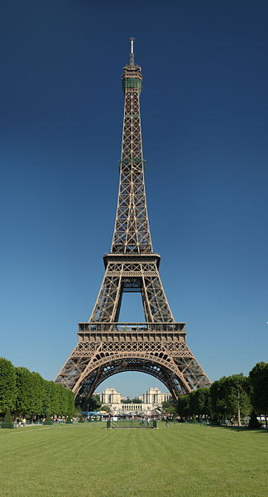
Wo ist das ?
Kontinent :
Staat :
Stadt :

Slide 8
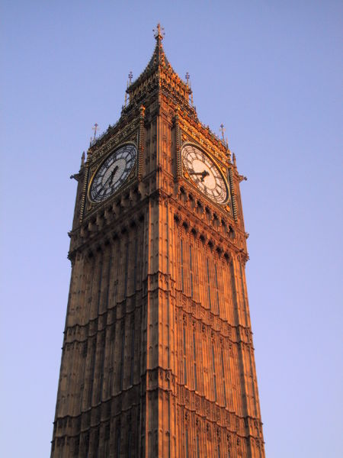
Wo ist das ? Kontinent, Staat, Stadt

Slide 9
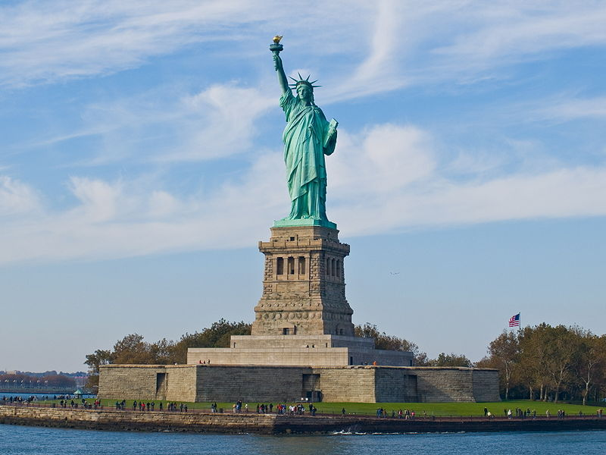
Wo ist das ? Kontinent, Staat, Stadt

Slide 10
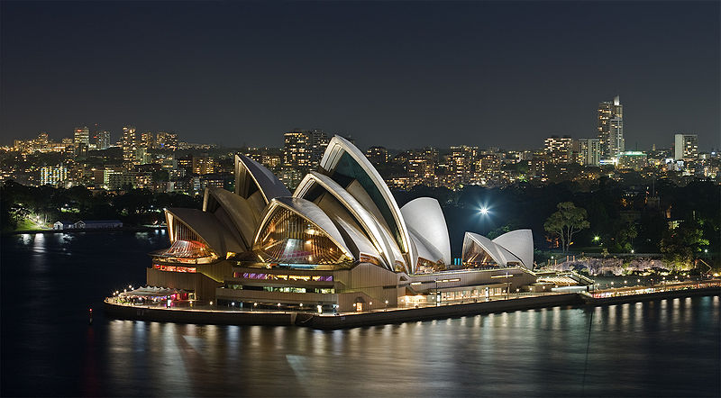
Wo ist das ? Kontinent, Staat, Stadt

Slide 11
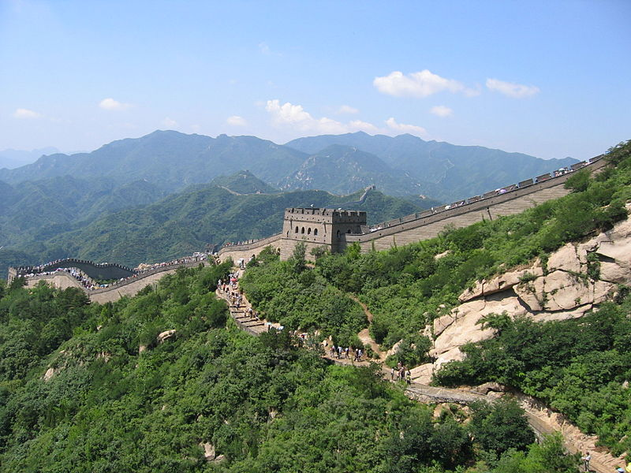
Wo ist das ? Kontinent, Staat, Stadt

Slide 12
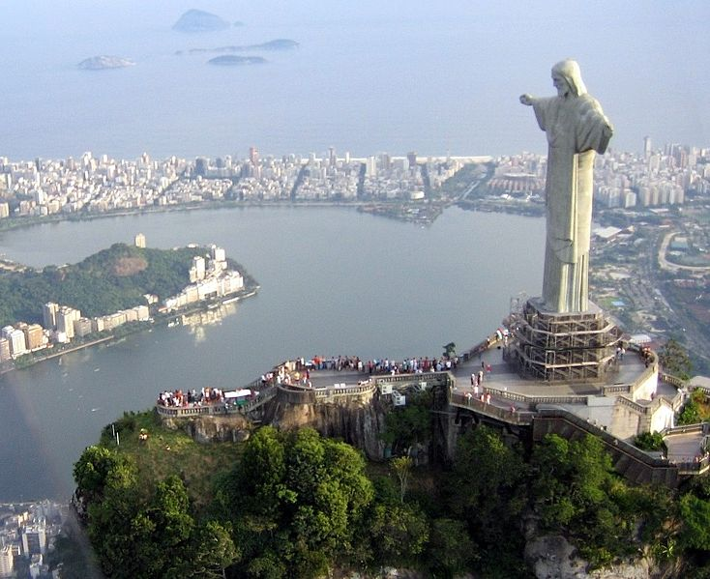
Wo ist das ? Kontinent, Staat, Stadt

Slide 13
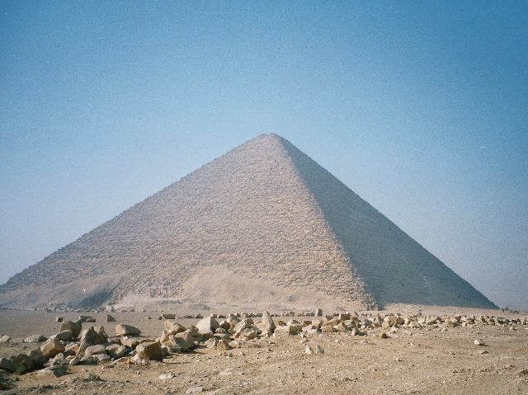
Wo ist das ? Kontintnt, Staat, Stadt

Slide 14
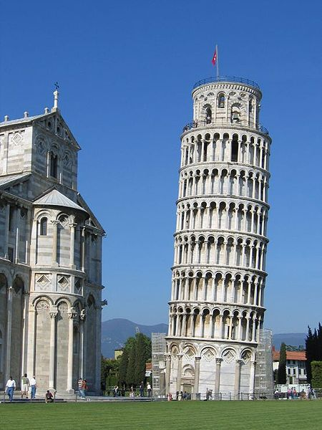
Wo ist das ? Kontinent, Staat, Stadt

Slide 15
Němčina pro 9. třídu – Kontinente, Staaten, Städte.
METODIKA
DUM je zpracován jako podklad ke konverzaci ve třídě k tématu cestování – zaměřeno na německé názvy kontinentů a států.Kreslíme do sešitů vlajky některých států, doplňujeme hlavní města, vyslovujeme správně německy.
Mezipředmětové vztahy – němčina – zeměpis – obecné znalosti žáků – Evropská unie, významné památky ve světě.
Většina žáků nemá vlastní zkušenosti, zaměříme se na věty – wohin möchte ich fahren, was möchte ich sehen – kam bych chtěl/a/ jet, co bych chtěl/a/ vidět.

Slide 16
Němčina pro 9. třídu.
Zdroje :
Kliparty Office www.Office.Microsoft.com
http://cs.wikipedia.org/wiki/Soubor:Tour_Eiffel_Wikimedia_Commons.jpg
http://cs.wikipedia.org/wiki/Soubor:Big_Ben.jpg
http://cs.wikipedia.org/wiki/Soubor:Statue_of_Liberty,_NY.jpg
http://cs.wikipedia.org/wiki/Soubor:Sydney_Opera_House_-_Dec_2008.jpg
http://cs.wikipedia.org/wiki/Soubor:GreatWall_2004_Summer_4.jpg
http://cs.wikipedia.org/wiki/Soubor:Corcovado_statue01_2005-03-14.jpg
http://cs.wikipedia.org/wiki/Soubor:Egypt.Dashur.RedPyramid.01.jpg
http://cs.wikipedia.org/wiki/Soubor:Leaning_tower_of_pisa_2.jpg

